Slide 1


معماری کامپیوتر
فصل سوم- نمایش داده ها
Data Representation
وحید حقیقت دوست
haghighatdoost@shahed.ac.ir
https://prof.shahed.ac.ir/cv/haghighatdoost
دانشکده فنی و مهندسی

Slide 2
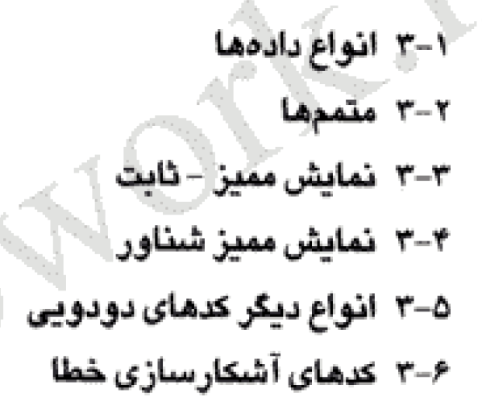
مطالب فصل 3

Slide 3
سيستم نمايش اعداد
مبنا (base):
مبناي r: ارقام محدود به [0, r-1]
دسيمال: (379)₁₀
باينري: (01011101)₂
اکتال: (372)₈
هگزادسيمال: (23D9F)₁₆
A=10, B=11, … , F = 15

Slide 4
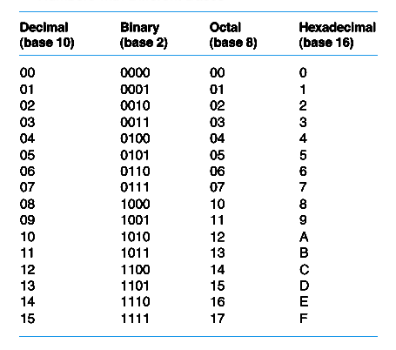
اعداد در مبناهاي مختلف
Memorize at least Binary and Hex

Slide 5
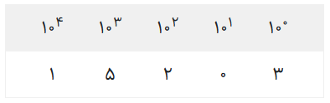
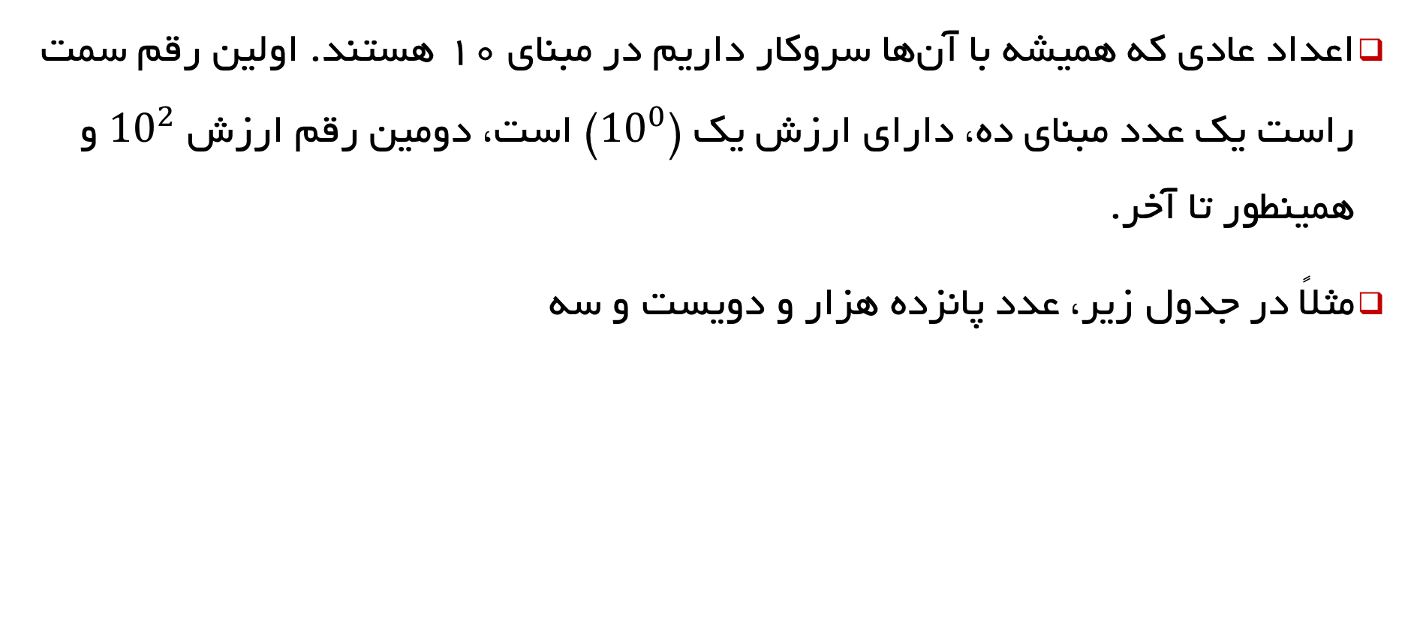
مبنای 2 و مبنای 10
اعداد عادی که همیشه با آن‌ها سروکار داریم در مبنای 10 هستند. اولین رقم سمت راست یک عدد مبنای ده، دارای ارزش یک (${10}^{0}$) است، دومین رقم ارزش ${10}^{2}$ و همینطور تا آخر.
مثلاً در جدول زیر، عدد پانزده هزار و دویست و سه

Slide 6
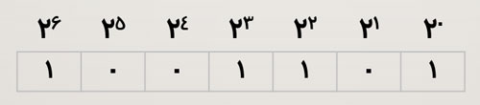

مبنای 2 و مبنای 10
عدد دودویی هم به همین شکل است، با این تفاوت که پایه ارزشش 2 است. یعنی ارزش اولین رقم $2^{0}$، دومین رقم $2^{1}$ و همینطور تا انتهاست.

Slide 7
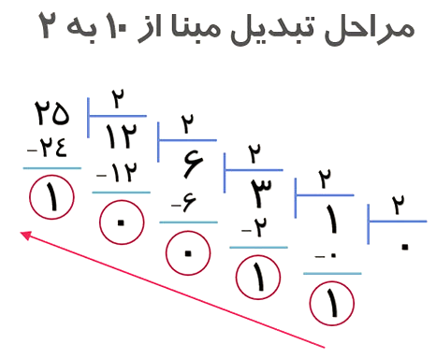
تبدیل از ده‌دهی به دودویی
یکی از راه‌های معمول و ساده برای تبدیل دسیمال به باینری (ده‌دهی به دودویی) انجام تقسیم‌های متوالی بر 2 است.
حالا باقی‌مانده‌ها را از انتها به ابتدا می‌نویسم. عدد 11001 در مبنای دو نتیجه تبدیل ده‌دهی به دودویی خواهد بود.
25 ÷ 2 = 12 1
12 ÷ 2 = 6 0
6 ÷ 2 = 3 0
3 ÷ 2 = 1 1
1 ÷ 2 = 0 1

Slide 8
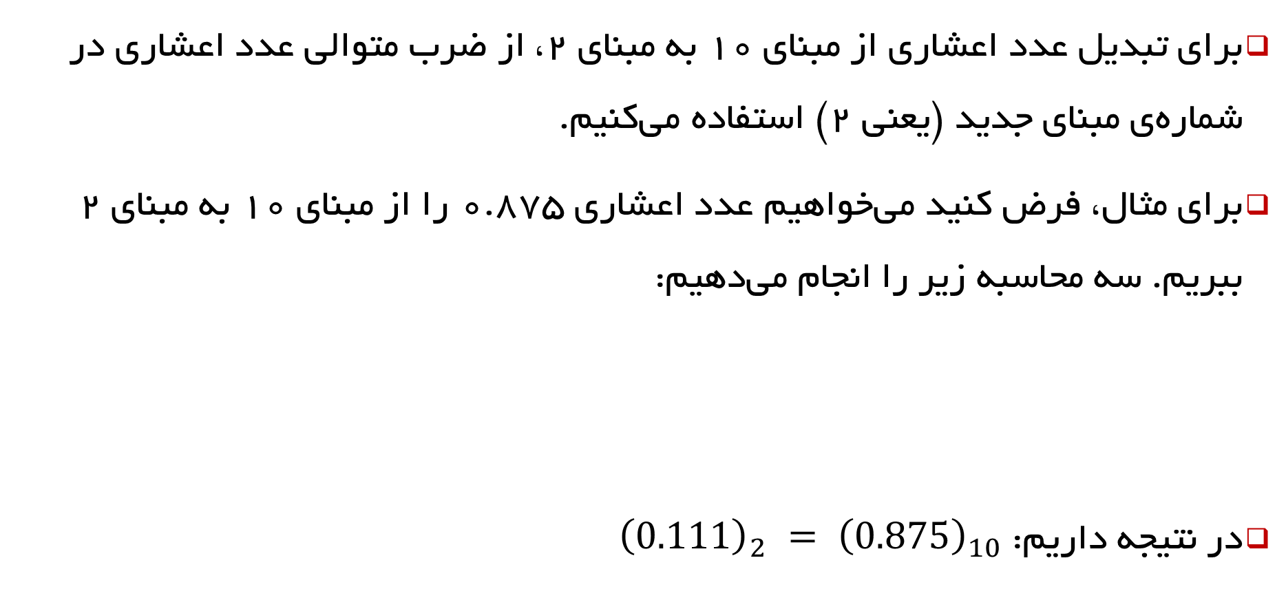
تبدیل عدد اعشاری به مبنای 2
برای تبدیل عدد اعشاری از مبنای 10 به مبنای 2، از ضرب متوالی عدد اعشاری در شماره‌ی مبنای جدید (یعنی 2) استفاده می‌کنیم.
برای مثال، فرض کنید می‌خواهیم عدد اعشاری 0.875 را از مبنای 10 به مبنای 2 ببریم. سه محاسبه زیر را انجام می‌دهیم:
در نتیجه داریم: ${\left(0.111\right)}_{2} = {\left(0.875\right)}_{10}$
0.875 × 2 = 1.750
0.750 × 2 = 1.500
0.500 × 2 = 1.000

Slide 9
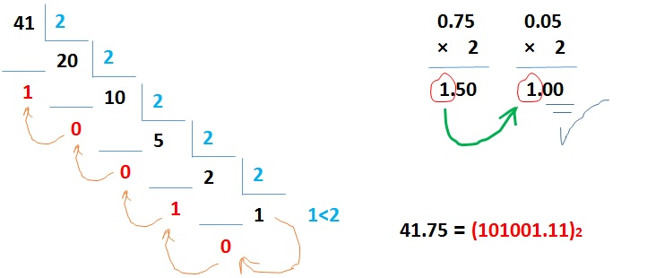
عدد 41/75 را به مبنای باینری می بریم
قسمت اعشاری ممکن است، هیچ موقع به صفر نرسد
(مثلا برای 0.32 این اتفاق رخ می دهد و هرگز به صفر نمی رسد)
لذا باید بدانیم هنگام تبدیل، تا چند رقم اعشار میخواهیم دقت داشته باشیم

Slide 10
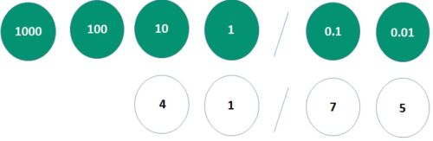
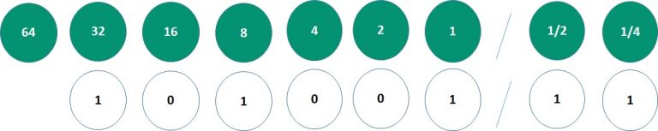
ارزش مکانی ارقام در یک عدد
اگر به ارزش مکانی ارقام دقت کنید، می توانید تبدیل مبنا ها را سریع تر و دقیق تر انجام دهید.
حالا اگر بخواهیم عدد 41.75 را با توجه به ارزش های مکانی در سیستم دودویی بنویسیم،یا به عبارت بهتر به اعداد باینری تبدیل کنیم.

Slide 11
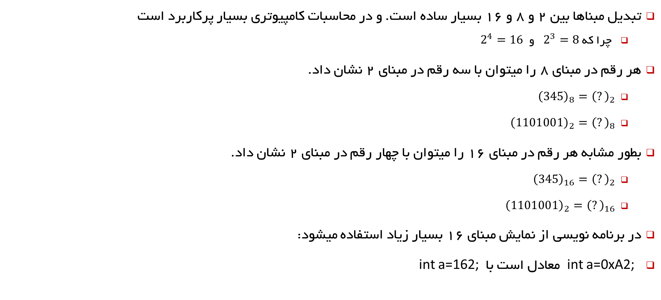
تبدیل از مبنای 8 و16 به مبنای 2
تبدیل مبناها بین 2 و 8 و 16 بسیار ساده است. و در محاسبات کامپیوتری بسیار پرکاربرد است
چرا که $2^{3}=8$ و $2^{4}=16$
هر رقم در مبنای 8 را میتوان با سه رقم در مبنای 2 نشان داد.
${\left(345\right)}_{8}={\left(?\right)}_{2}$
${\left(1101001\right)}_{2}={\left(?\right)}_{8}$
بطور مشابه هر رقم در مبنای 16 را میتوان با چهار رقم در مبنای 2 نشان داد.
${\left(345\right)}_{16}={\left(?\right)}_{2}$
${\left(1101001\right)}_{2}={\left(?\right)}_{16}$
در برنامه نویسی از نمایش مبنای 16 بسیار زیاد استفاده میشود:
int a=0xA2; معادل است با int a=162;

Slide 12
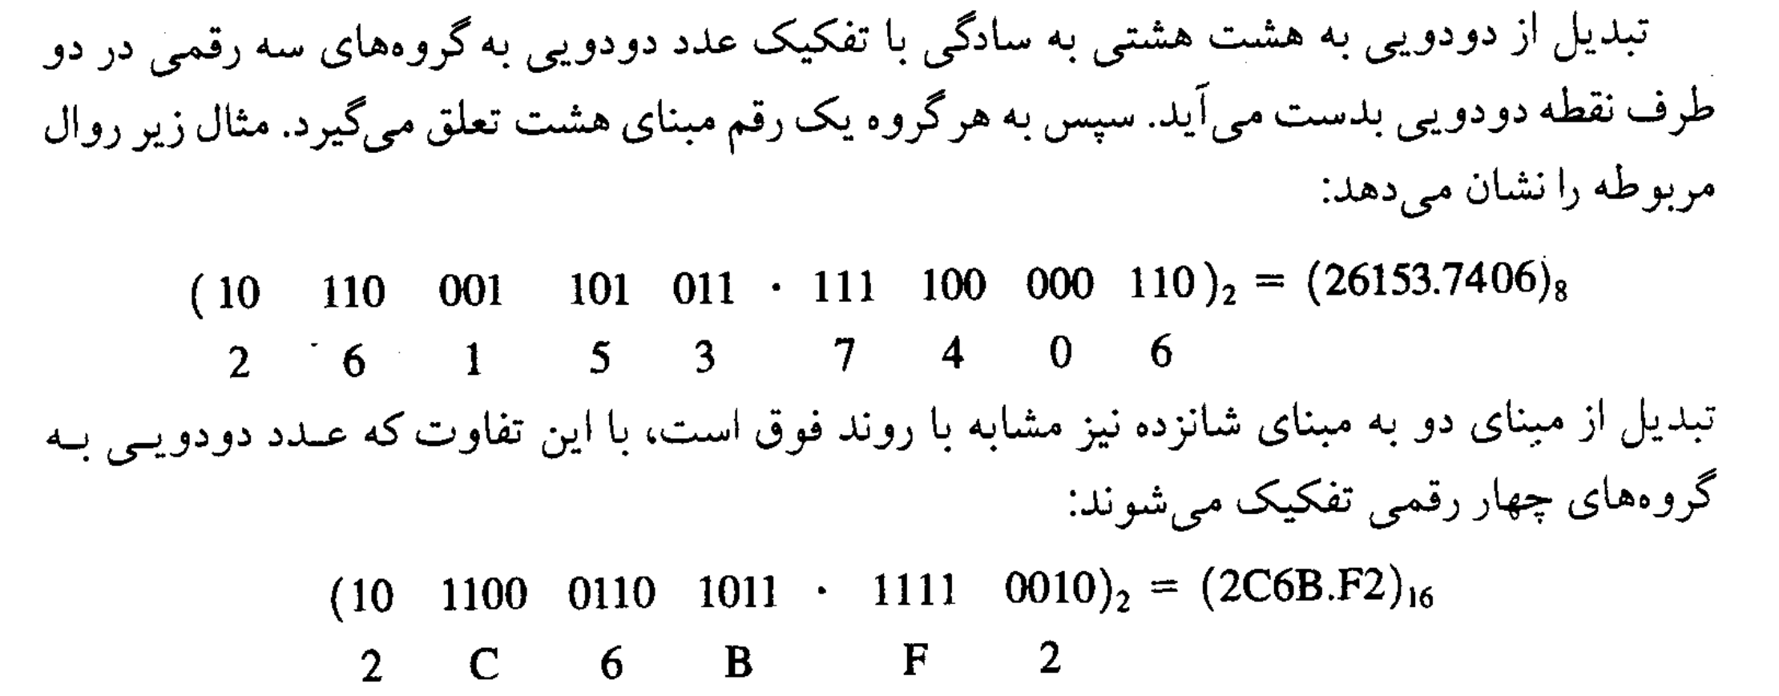
تبدیل از مبنای 8 و16 به مبنای 2

Slide 13
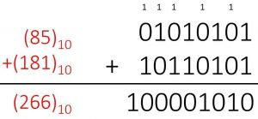
جمع اعداد باینری
جمع اعداد باینری بسیار ساده و مشابه جمع اعداد در مبنای دهدهی است.
از سمت راست دو رقم، دو رقم با هم جمع کرده و رقم نقلی (Carry)اضافه را به رقم بعدی منتقل میکنیم و سپس با انها جمع میکنیم.

Slide 14
تفریق اعداد باینری
برای تفریق دو عدد باینری کافی است، مکمل دو عدد دوم را محاسبه کنیم و با عدد اول جمع کنیم.
مکمل دو عدد باینری: برای محاسبه مکمل دو یک عدد باینری، لازم است مکمل اول عدد را محاسبه کنیم و با یک جمع کنیم.
مکمل اول عدد باینری: مکمل اول یک عدد باینری به این صورت محاسبه می شود که هر عدد 0 را به 1 و هر عدد 1 را به صفر تبدیل میکنیم.
نکته ای که بصورت ضمنی در این تعاریف وجود دارد، این است که باید دقیقاً بدانیم که عدد ما در چند بیت ذخیره شده است چرا که در این تبدیلات، صفرهای پشت با ارزشترین رقم معنا دارند!!

Slide 15

نگاهی به مکمل 2
دلیل تعریف مکمل 2 از آنجا نشات میگیرد که در مدل ذخیره اعداد باینری اگر ما یک عدد را در n بیت ذخیره کنیم. با ارزش ترین بیت ارزش ${−2}^{n−1}$ خواهد داشت:
$${\left(0101\right)}_{2} →1∗\left(2^{0}\right)+0∗\left(2^{1}\right)+1∗\left(2^{2}\right)+0∗\left({−2}^{3}\right)→{\left(5\right)}_{10}$$
$${\left(1101\right)}_{2} →1∗\left(2^{0}\right)+0∗\left(2^{1}\right)+1∗\left(2^{2}\right)+1∗\left(−2^{3}\right)→{\left(−3\right)}_{10}$$
$${\left(1011\right)}_{2} →1∗\left(2^{0}\right)+1∗\left(2^{1}\right)+0∗\left(2^{2}\right)+1∗\left({−2}^{3}\right)→{\left(−5\right)}_{10}$$

Slide 16
مثالی از عملیات جمع و تفریق دودویی در 5 بیت
8+3
8-3
3-8

Slide 17
فرم استاندارد اعداد اعشاری IEEE Standard 754 Floating Point Numbers
برای مطالعه

Slide 18
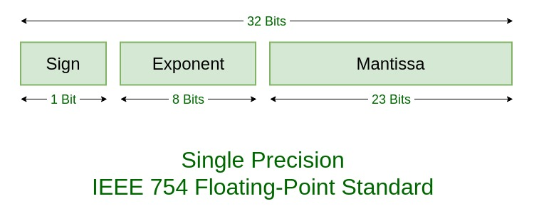
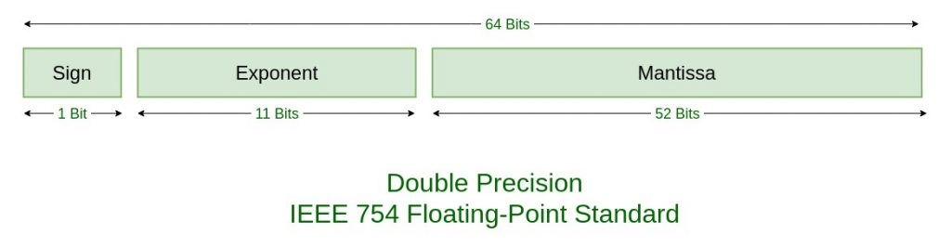
فرم استاندارد اعداد اعشاری IEEE Standard 754 Floating Point Numbers
https://www.geeksforgeeks.org/ieee-standard-754-floating-point-numbers/

Slide 19
IEEE 754 has 3 basic components
The IEEE Standard for Floating-Point Arithmetic (IEEE 754) is a technical standard for floating-point computation which was established in 1985 by the Institute of Electrical and Electronics Engineers (IEEE).
IEEE Standard 754 floating point is the most common representation today for real numbers on computers, including Intel-based PC’s, Macs, and most Unix platforms.
The Sign of Mantissa – This is as simple as the name. 0 represents a positive number while 1 represents a negative number.
The Biased exponent – The exponent field needs to represent both positive and negative exponents. A bias is added to the actual exponent in order to get the stored exponent.
The Normalised Mantissa – The mantissa is part of a number in scientific notation or a floating-point number, consisting of its significant digits. Here we have only 2 digits, i.e. O and 1. So a normalised mantissa is one with only one 1 to the left of the decimal.

Slide 20
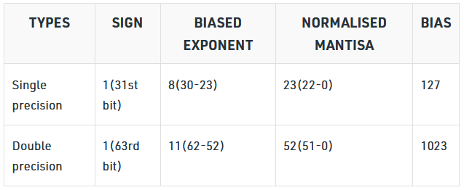
اعداد اعشاری تک دقت
85.125
85 = 1010101
0.125 = 001
85.125 = 1010101.001
=1.010101001 x 2^6
sign = 0
1. Single precision:
biased exponent 127+6=133
133 = 10000101
Normalised mantisa = 010101001
we will add 0's to complete the 23 bits
The IEEE 754 Single precision is:
= 0 10000101 01010100100000000000000
This can be written in hexadecimal form 42AA4000

Slide 21
تمرین
عدد زیر را بصورت ممیز شناور بنویسید:
25.875
-25.875

Slide 22
اعداد اعشاری دقت مضاعف
2. Double precision:
biased exponent 1023+6=1029
1029 = 10000000101
Normalised mantisa = 010101001
we will add 0's to complete the 52 bits
The IEEE 754 Double precision is:
= 0 10000000101 0101010010000000000000000000000000000000000000000000
This can be written in hexadecimal form 4055480000000000

Slide 23
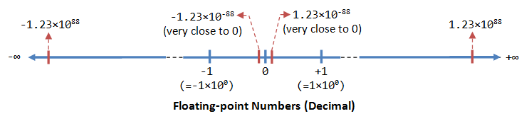
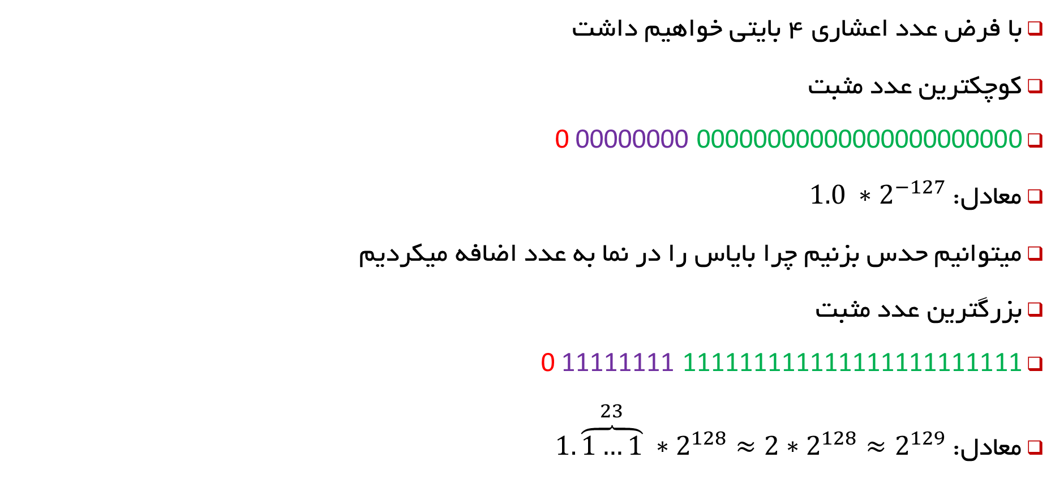
کوچکترین عدد و بزرگترین عدد
با فرض عدد اعشاری 4 بایتی خواهیم داشت
کوچکترین عدد مثبت
0 00000000 00000000000000000000000
معادل: $1.0 ∗2^{−127}$
میتوانیم حدس بزنیم چرا بایاس را در نما به عدد اضافه میکردیم
بزرگترین عدد مثبت
0 11111111 111111111111111111111111
معادل: $1.\overset{23}{\overbrace{1…1}} ∗2^{128}≈2∗2^{128}≈2^{129}$

Slide 24
کدهای آشکار ساز خطا
در رایانش، مخابرات، نظریه اطلاعات و نظریه کدگذاری، تصحیح خطای پیشرو (FEC) یا کدگذاری کانال، تکنیکی برای کنترل خطاها در ارسال داده‌ها از طریق کانال‌های مخابراتی غیرقابل اعتماد یا پرنویز می‌باشد.
ایده اصلی این است که فرستنده پیام را به صورت افزونه‌ای، اغلب با استفاده از کد تصحیح کننده خطا یا کد تصحیح خطا (ECR) کدگذاری می‌کند.
این افزونگی به گیرنده این امکان را می‌دهد که نه تنها خطاهایی را که ممکن است در هر نقطه‌ای از پیام رخ دهد تشخیص دهد، بلکه اغلب تعداد محدودی از خطاها را نیز تصحیح کند؛
بنابراین ممکن است به ارسال مجدد نیازی نباشد. هزینه این روش افزایش و ثبات پهنای باند می‌باشد.
ریاضیدان آمریکایی ریچارد همینگ این حوزه را در دهه ۱۹۴۰ پایه‌گذاری کرد و اولین کد تصحیح خطا را در سال ۱۹۵۰ به وجود آورد: کد همینگ.

Slide 25
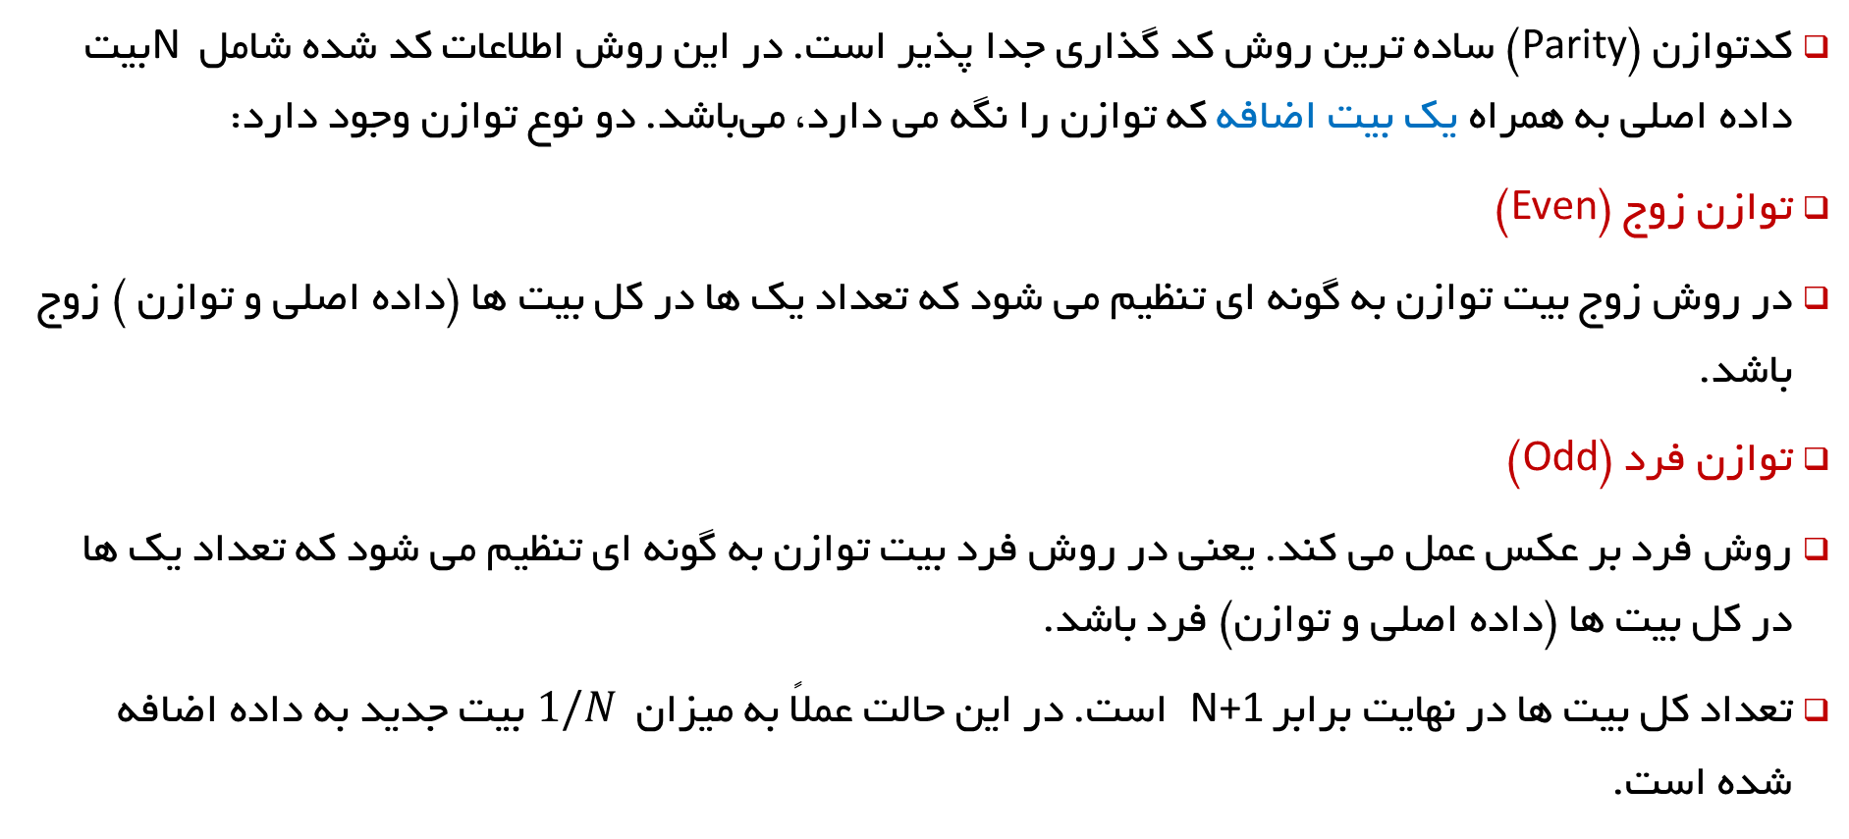
کد توازن (Parity Coding)
کدتوازن (Parity) ساده ترین روش كد گذاری جدا پذیر است. در این روش اطلاعات کد شده شامل N بیت داده اصلی به همراه یك بیت اضافه كه توازن را نگه می دارد، می‌باشد. دو نوع توازن وجود دارد:
توازن زوج (Even)
در روش زوج بیت توازن به گونه ای تنظیم می شود كه تعداد یك ها در كل بیت ها (داده اصلی و توازن ) زوج باشد.
توازن فرد (Odd)
روش فرد بر عكس عمل می كند. یعنی در روش فرد بیت توازن به گونه ای تنظیم می شود كه تعداد یك ها در كل بیت ها (داده اصلی و توازن) فرد باشد.
تعداد كل بیت ها در نهایت برابر N+1 است. در این حالت عملاً به میزان $1/N$ بیت جدید به داده اضافه شده است.

Slide 26
مثال
7 bits of data | (count of 1-bits) | 8 bits including parity
 |  | even | odd
0000000 | 0 | 00000000 | 00000001
1010001 | 3 | 10100011 | 10100010
1101001 | 4 | 11010010 | 11010011
1111111 | 7 | 11111111 | 11111110
وقتی اطلاعات دریافت شد، تمامی بیت ها به همراه بیت پریتی چک خواهند شد که تعداد آن فرد است یا زوج. اگر خطایی رخ داده باشد سیستم خطا را تشخیص خواهد داد.

Slide 27
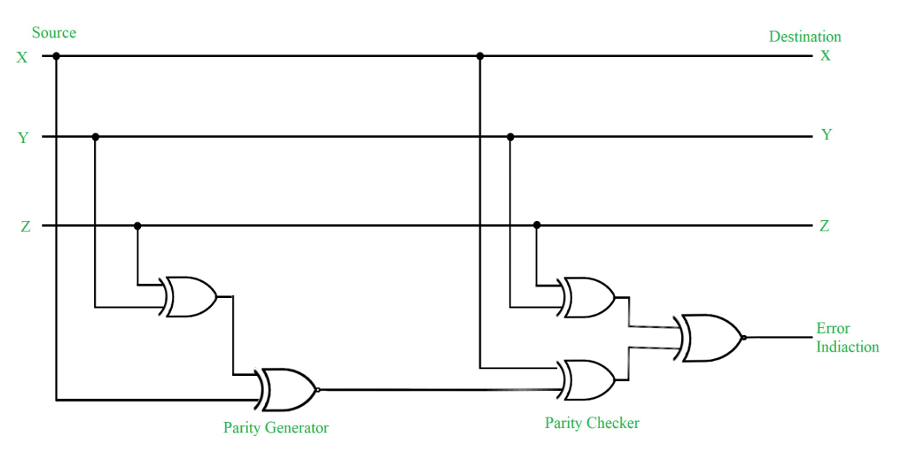
مولد توازن-چک کننده توازن

Slide 28
پایان فصل سوم

